Slide 1
複数AMRに向けた 施設レイアウト最適化のための 高速なマップ評価手法の提案
望月洋彰
Notes:
複数AMRの衝突を考慮した施設レイアウト最適化のための評価値算出の高速化と題しまして修士1年のモチヅキが発表させていただきます

Slide 2
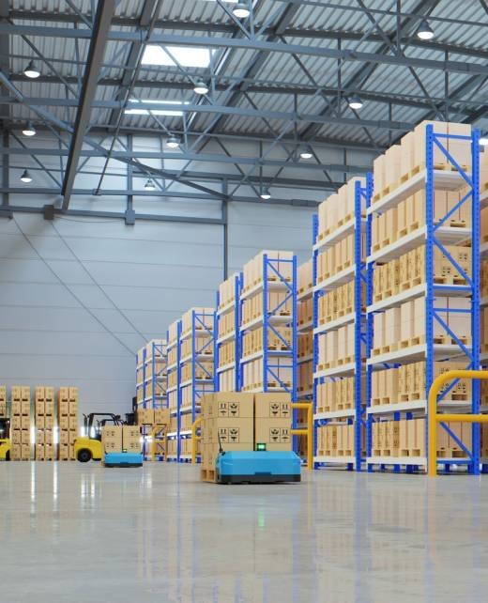
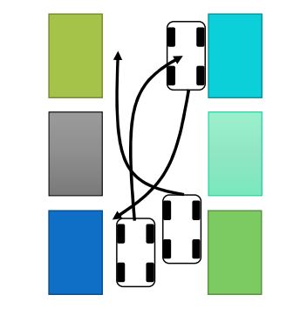
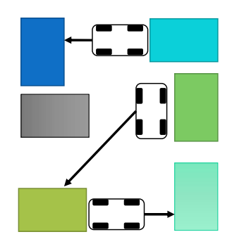
研究背景
人材不足解消
工場の自動化（FA）
AMRの導入
品質向上
× 非効率なレイアウト
〇 効率的なレイアウト
Industrial Mobility | Sunlight Group | The Sunlight Group (the-sunlight-group.com)
最適なレイアウトを選択することで工場全体のパフォーマンス最大化
Notes:
人材不足の解消や品質の向上などを実現するために工場の自動化FAの取り組みが増えており、そのFAの一環としてAMRといった自立移動ロボットを導入し部品の搬送などを自動化している企業が増えている。
複数のAMRの活動する環境においては、施設配置が作業フローやロボットの移動効率に大きく影響を与えるため、非効率なレイアウトのように
経路が交叉していたり、目的地が遠いとロボット同士の衝突や迂回といった可能性が高まってしまいます。
そのため効率的なレイアウトのような最適なレイアウトを選択することで,それらの余分なコストの削減,また工場全体のパフォーマンス最大化につなげることができます.

Slide 3
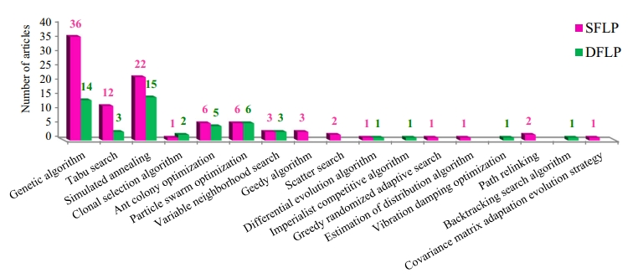
Facility Layout Problem(FLP)
Facility Layout Problem(FLP)
施設をどこに配置すればコストを最小化または効率を最大化できるかを求める問題
GA(遺伝的アルゴリズム)
FLPで最も使用されているアルゴリズム
s00170-017-0895-8.pdf
Notes:
最適なレイアウト設計を行う問題は, Facility Layout Problem(FLP) と呼ばれ,
施設をどのように配置すればコストを最小化または効率を最大化できるか求める問題です。
FLPはさまざまな施設形状や条件で研究がされており、様々なアルゴリズムが用いられています。
その中で最も使用されているアルゴリズムは遺伝的アルゴリズムです。

Slide 4
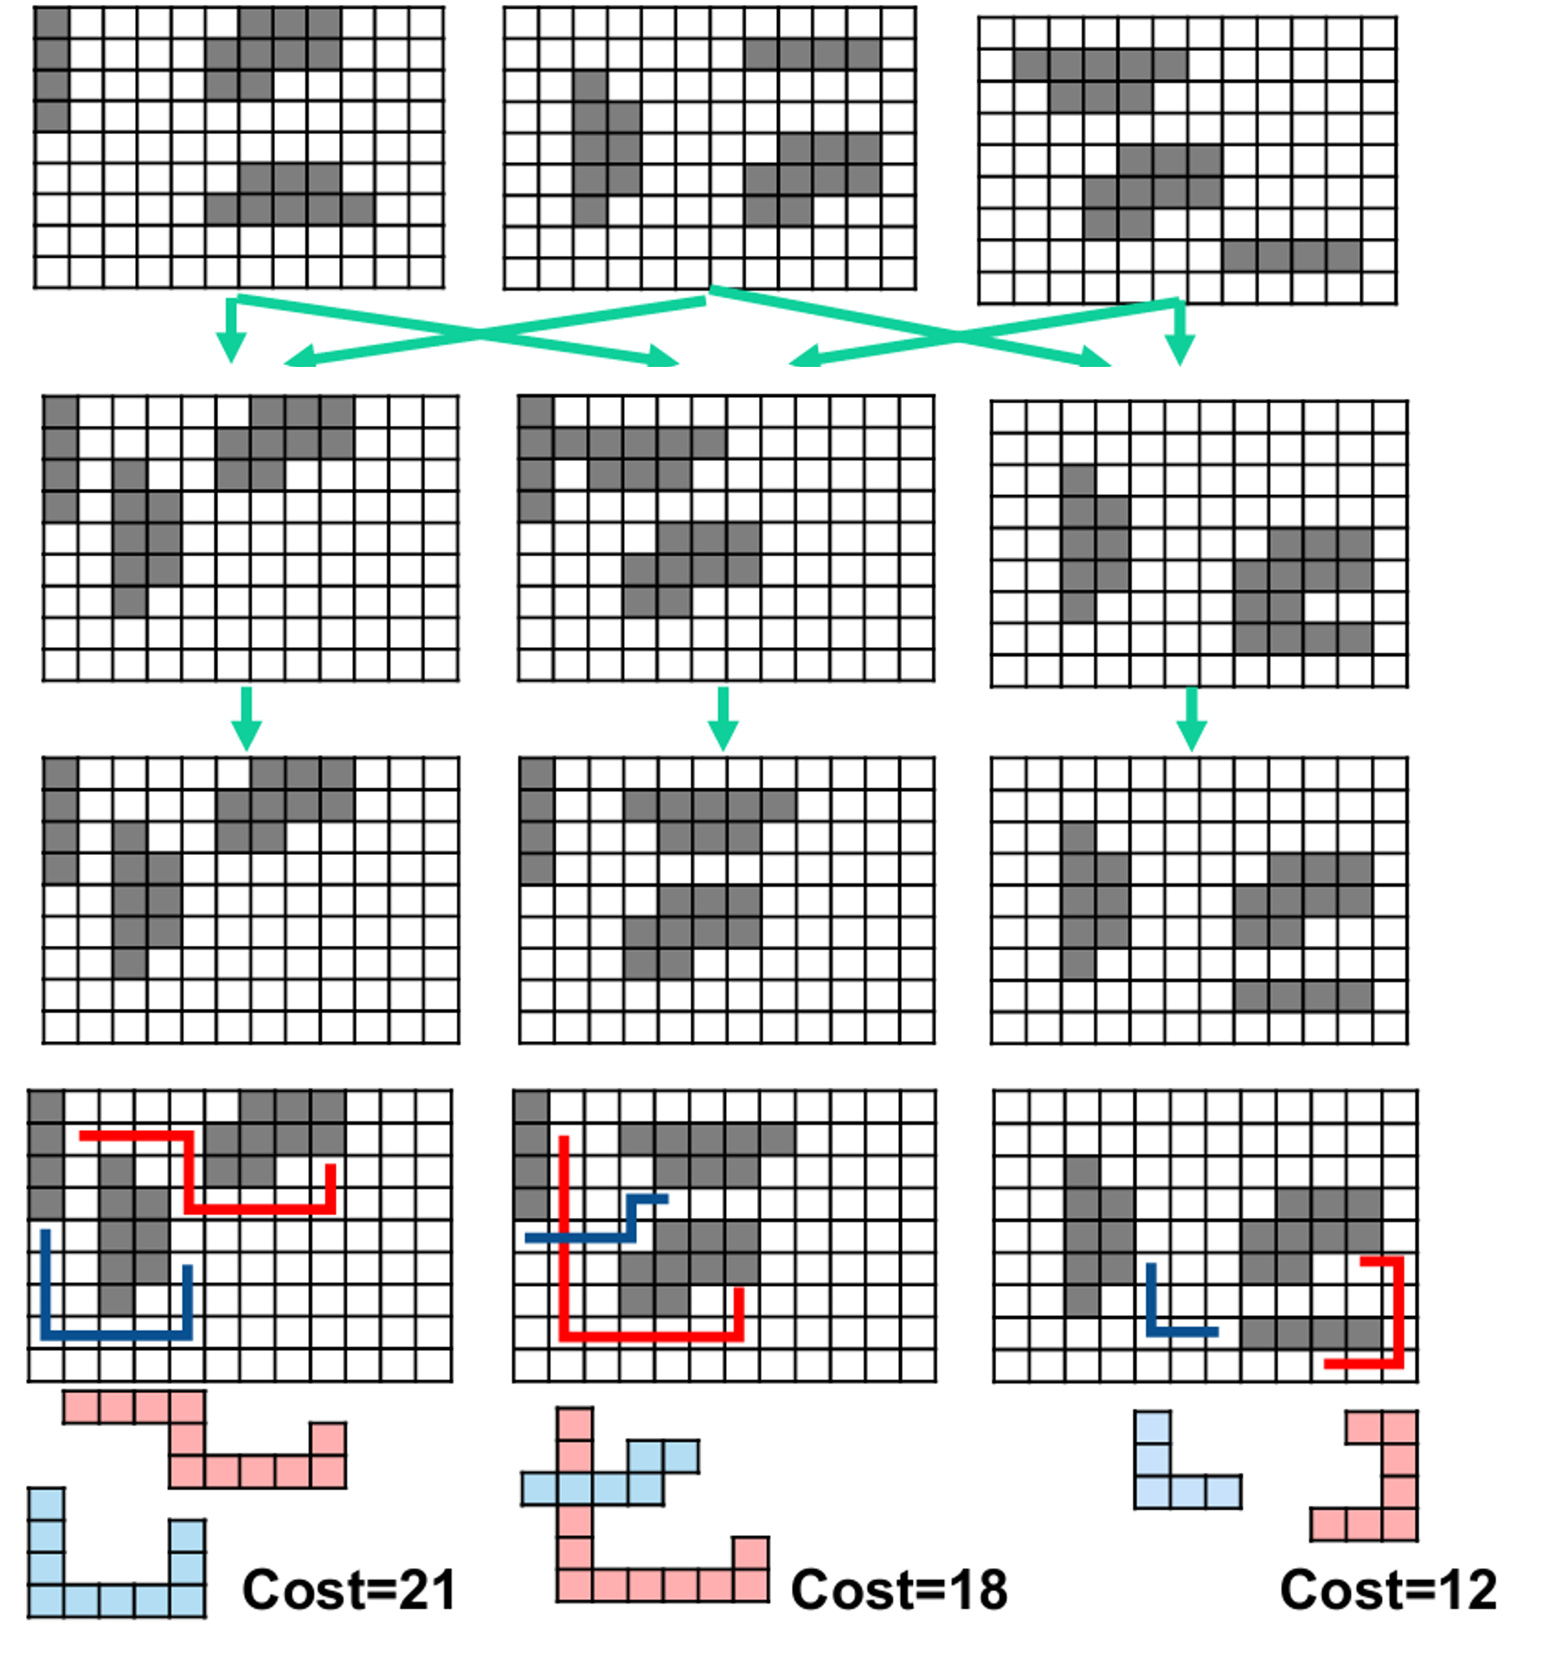
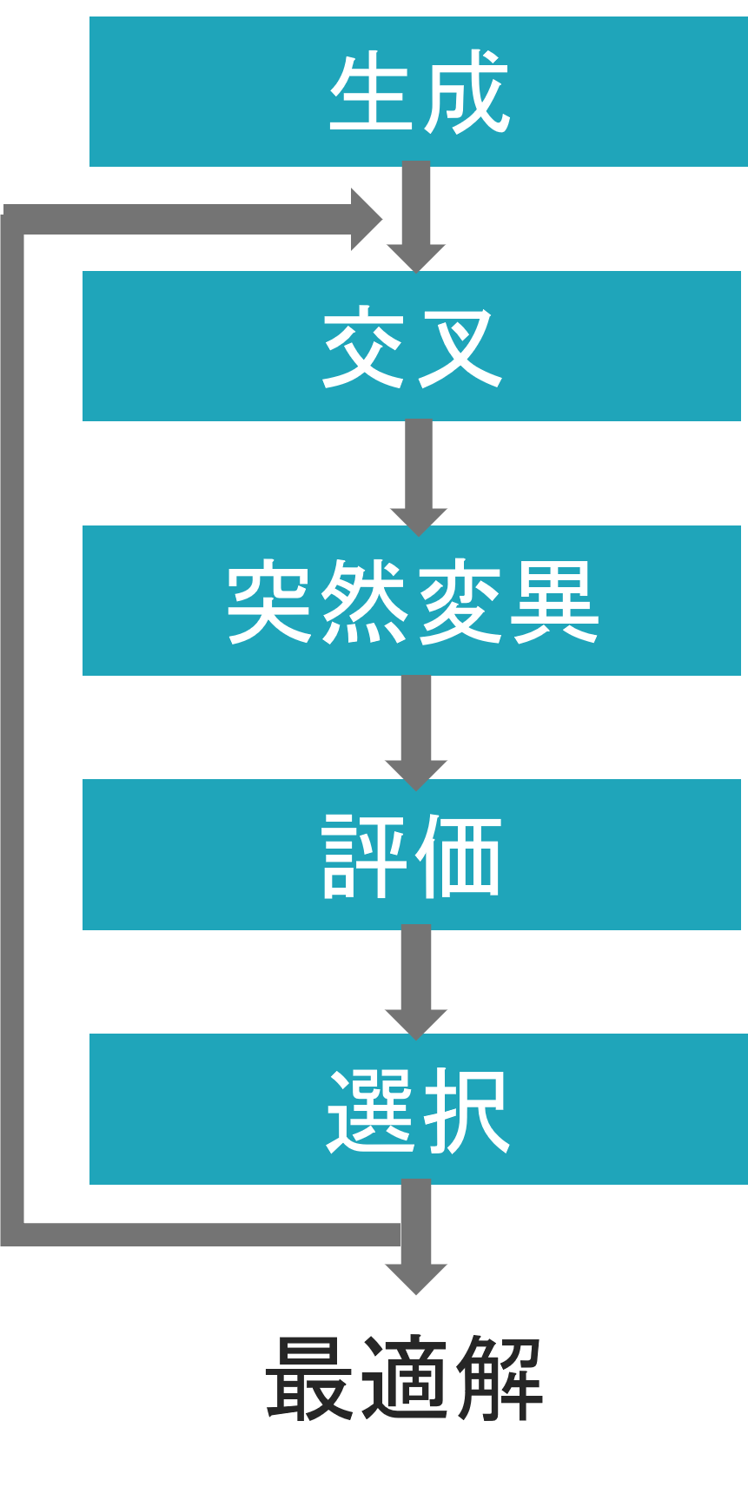
GA(遺伝的アルゴリズム)
初期レイアウトの生成
要素を受け継ぎ、
異なるレイアウトを生成
異なる特徴を持つデータを生成
評価基準に沿ってレイアウト評価
評価の高いレイアウトの選択
Notes:
遺伝的アルゴリズムは初期集団の生成、交叉、突然変異、評価、選択これらの過程を繰り返すことで最適解を求めるアルゴリズムです。
施設レイアウト最適化においてはまず、適当な施設配置を行ったレイアウトを作成します。
その後施設の向きや位置などの要素を受け継いだ異なるレイアウトを作成します。
そして一定の割合で位置などを突然変化させ異なる特徴を持つデータを生成、
その後評価基準に沿ってレイアウトを評価し、評価の高いレイアウトを選択、そして選択したレイアウトを次世代に受け継ぎます。
これらの操作を繰り返すことで最適なレイアウトを見つけています。
本研究では特にこの評価の部分に着目し、評価プロセスをより高速化することを目的に研究を行います。

Slide 5
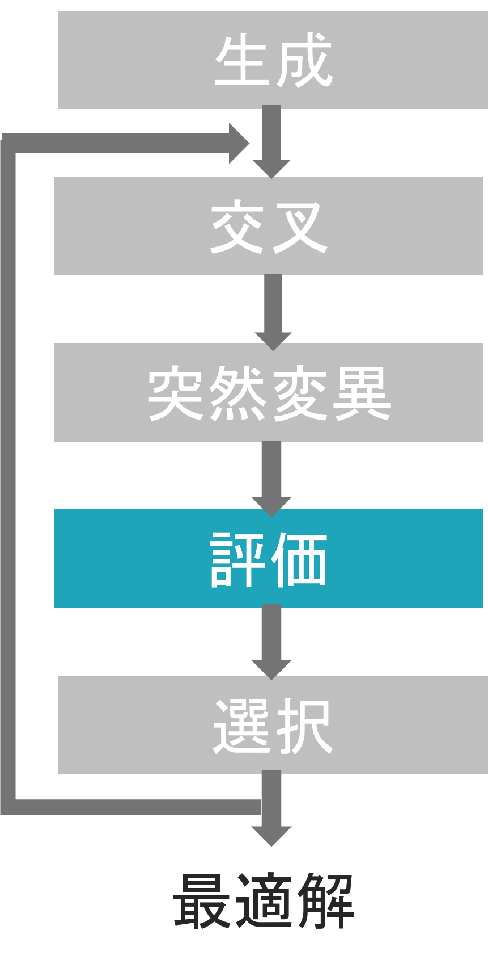
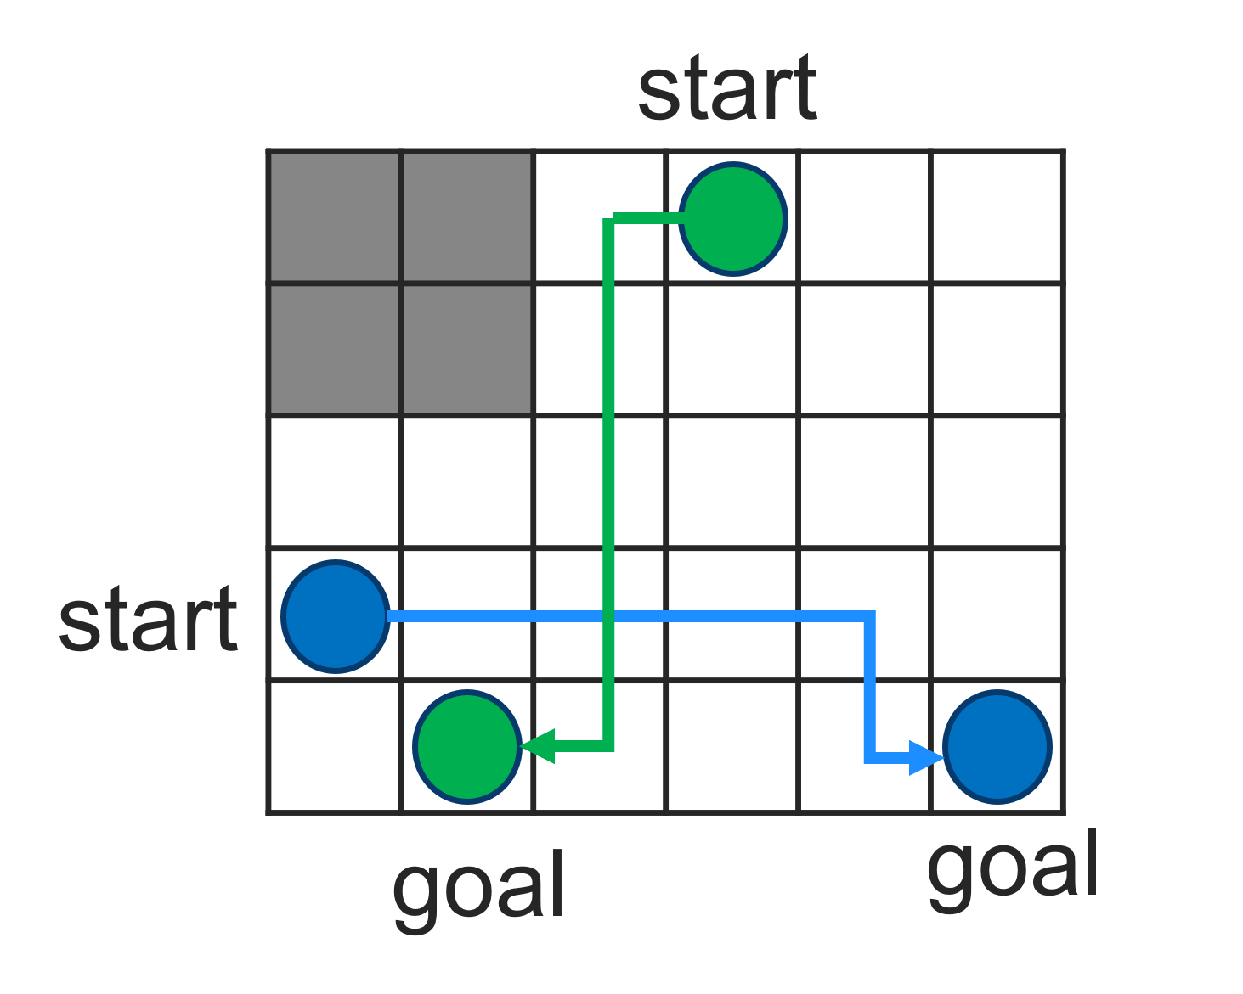
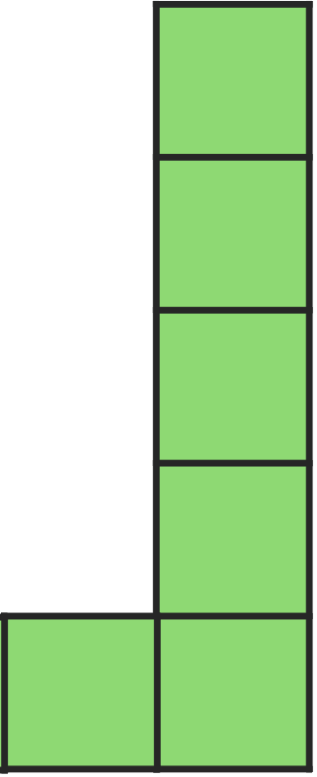
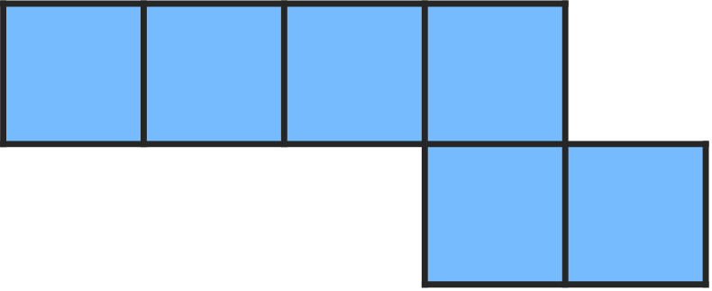
レイアウトの評価
レイアウト最適化のためにはレイアウトの良し悪しを評価する必要がある
評価基準としてAMRの移動量に着目
Cost=6+6=12
コスト：全AMRの合計移動時間
コストを求めるために経路を算出する必要がある
Notes:
レイアウト最適化のためにはレイアウトの良しあしを評価し適切に選択する必要があります。
荷物の運搬などAMRが行うといった環境ではエージェント同士の干渉や移動距離が増加よって
作業効率の低下やエネルギー消費の増加などの問題を引き起こすため、AMRの移動量について着目して評価基準を定めます。
そこで互いに衝突しない最適経路におけるAMRの合計移動時間をコストと定義して、施設配置ごとのコストを最小にするように
レイアウトを評価し最適化していきます。
そして、コストを算出するためには、経路を計算し合計移動時間を算出する必要があります。

Slide 6
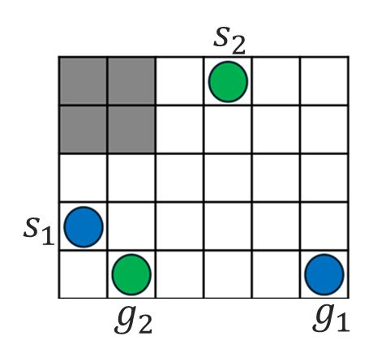
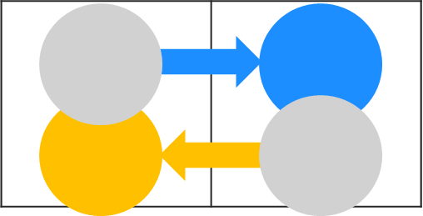
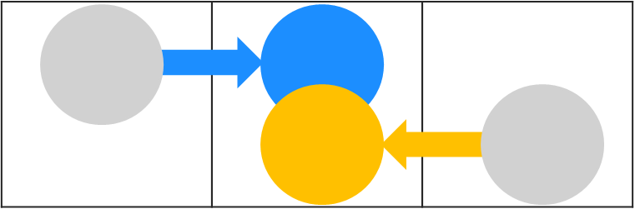
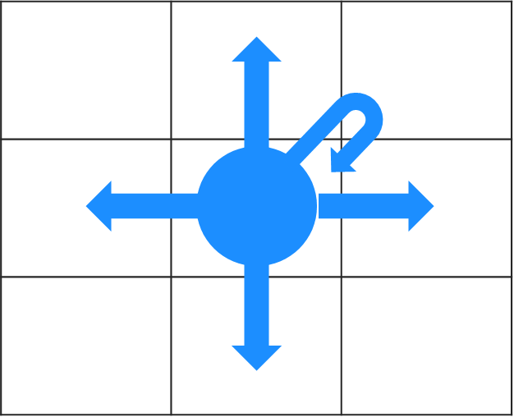
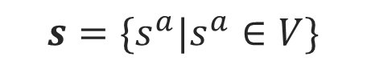
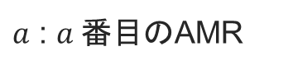
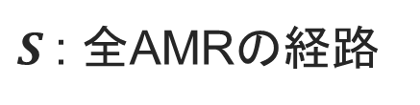
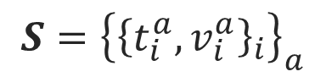
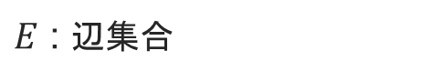
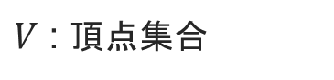
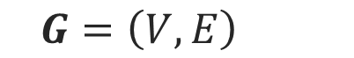
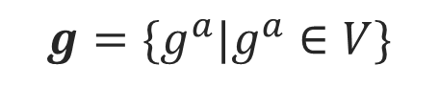
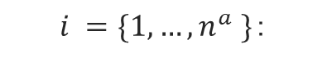
Multi agent path finding
Multi agent path finding (MAPF)
複数AMRの衝突せずに目的地まで移動するための経路を計画する問題
ｚ
Given
辺
Subject to
グラフ
辺衝突
頂点衝突
$$G=\left(V,E\right)$$
衝突禁止
$V$ : 頂点集合
$E$ : 辺集合
スタート
$$s=\{s^{a}|s^{a}∈V\}$$
行動制約
隣接する頂点へ移動または現在の頂点に待機
ゴール
$$g=\{g^{a}|g^{a}∈V\}$$
頂点
Find
$S$: 全AMRの経路
$a$ : $a 番目$のAMR
Which minimize
$$i =\{1,…,n^{a} \}：$$
$$S={\left\{{\left\{t_{i}^{a},v_{i}^{a}\right\}}_{i}\right\}}_{a}$$
スタートからゴールまでのステップ数
全AMRの合計移動時間
Notes:
このように複数AMRが互いに衝突せずに目的地まで移動するための経路を計画する問題はマルチエージェント経路計画MAPFと呼ばれています。
本研究で扱うMAPF問題（Multi-Agent Path Finding）は、まずマップを表すグラフ構造と、各エージェントのスタートとゴールの位置が与えられ、各エージェントの経路を求めます。
エージェントは、上下左右への移動、もしくはその場で待機するという、動作のみ可能で、
すべてのエージェントが互いに衝突しないようにセル内とセル間での衝突を発生させないように制約をつけて、経路計画を行います
この問題の目的は、すべてのエージェントが目的地まで移動するための合計移動時間を最小化することで、 「効率よく移動する経路を見つける」ことが求められます。

Slide 7
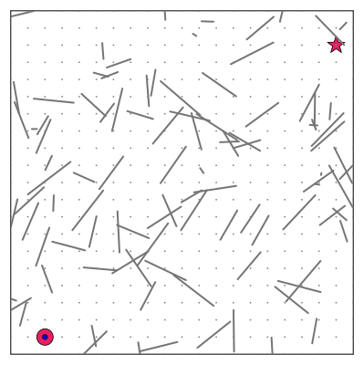
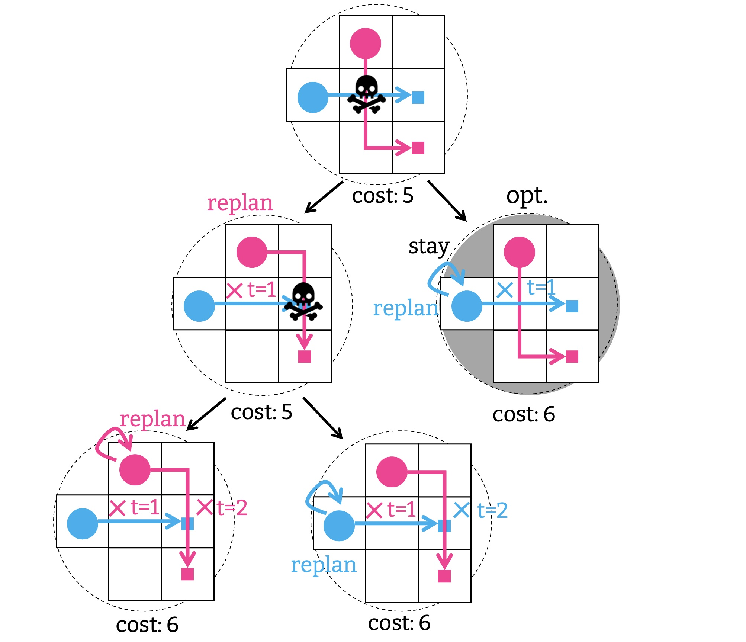
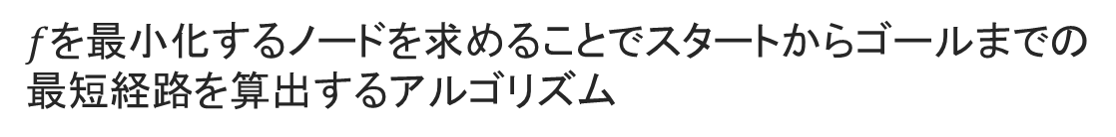

経路探索アルゴリズム
A* アルゴリズム
A*
$f$を最小化するノードを求めることでスタートからゴールまでの最短経路を算出するアルゴリズム
$$f(n) = g(n)+h(n)$$
高速に解を算出
衝突を考慮しないため複数AMRでは移動量を正しく評価できない
Conflict Based Search (CBS)^{[1]}
A*などの経路計画と衝突管理の二つのアルゴリズムを交互に実行し、衝突のない経路を探索
解の最適性が保証
解の候補が増えるほど計算時間が増加
https://kei18.github.io/note/posts/mapf-tutorial/
Notes:
各エージェントの経路を計画する問題について
シングルエージェントについて主に使われる経路探索アルゴリズムとしてA*アルゴリズムがあります。
これは、最短経路を見つけるアルゴリズムで現在地までのコストとゴールまでの推定コストの和が小さいノードから計算していくことでゴールまでの最短経路を求めることができるアルゴリズムです。
シングルエージェントの探索で無駄な探索を抑えた高速な探索という面で優れていますが、複数のエージェントが活動する環境においてはエージェント同士の
衝突を考慮できないため最適解を厳密に評価することができません。
そこで、衝突を考慮し、MAPFを解くアルゴリズムとして主に使用されるのがCBSというものがあります。
これは先ほどのA*のようなシングルエージェントの経路計画と,経路同士の衝突管理の二つのアルゴリズムを交互に実行することで,AMRの衝突のない経路を探索するアルゴリズムです。
CBSは探索解の最適性が保証されているという特徴を持っていますが、マップサイズやエージェントの数が多くなると,探索する解の候補が多くなり,
計算時間が増加してしまいます.

Slide 8
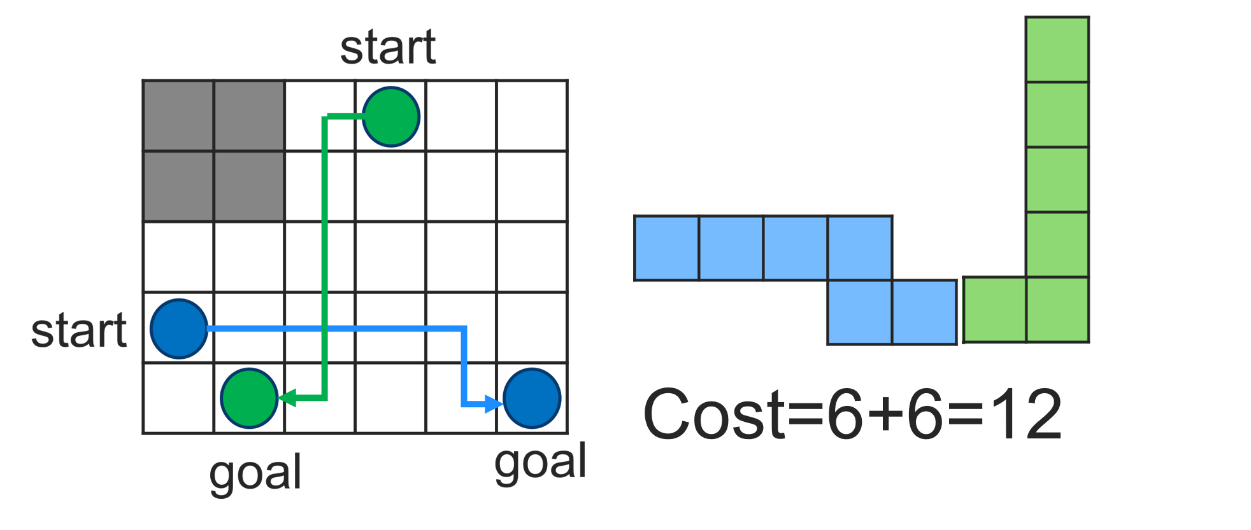
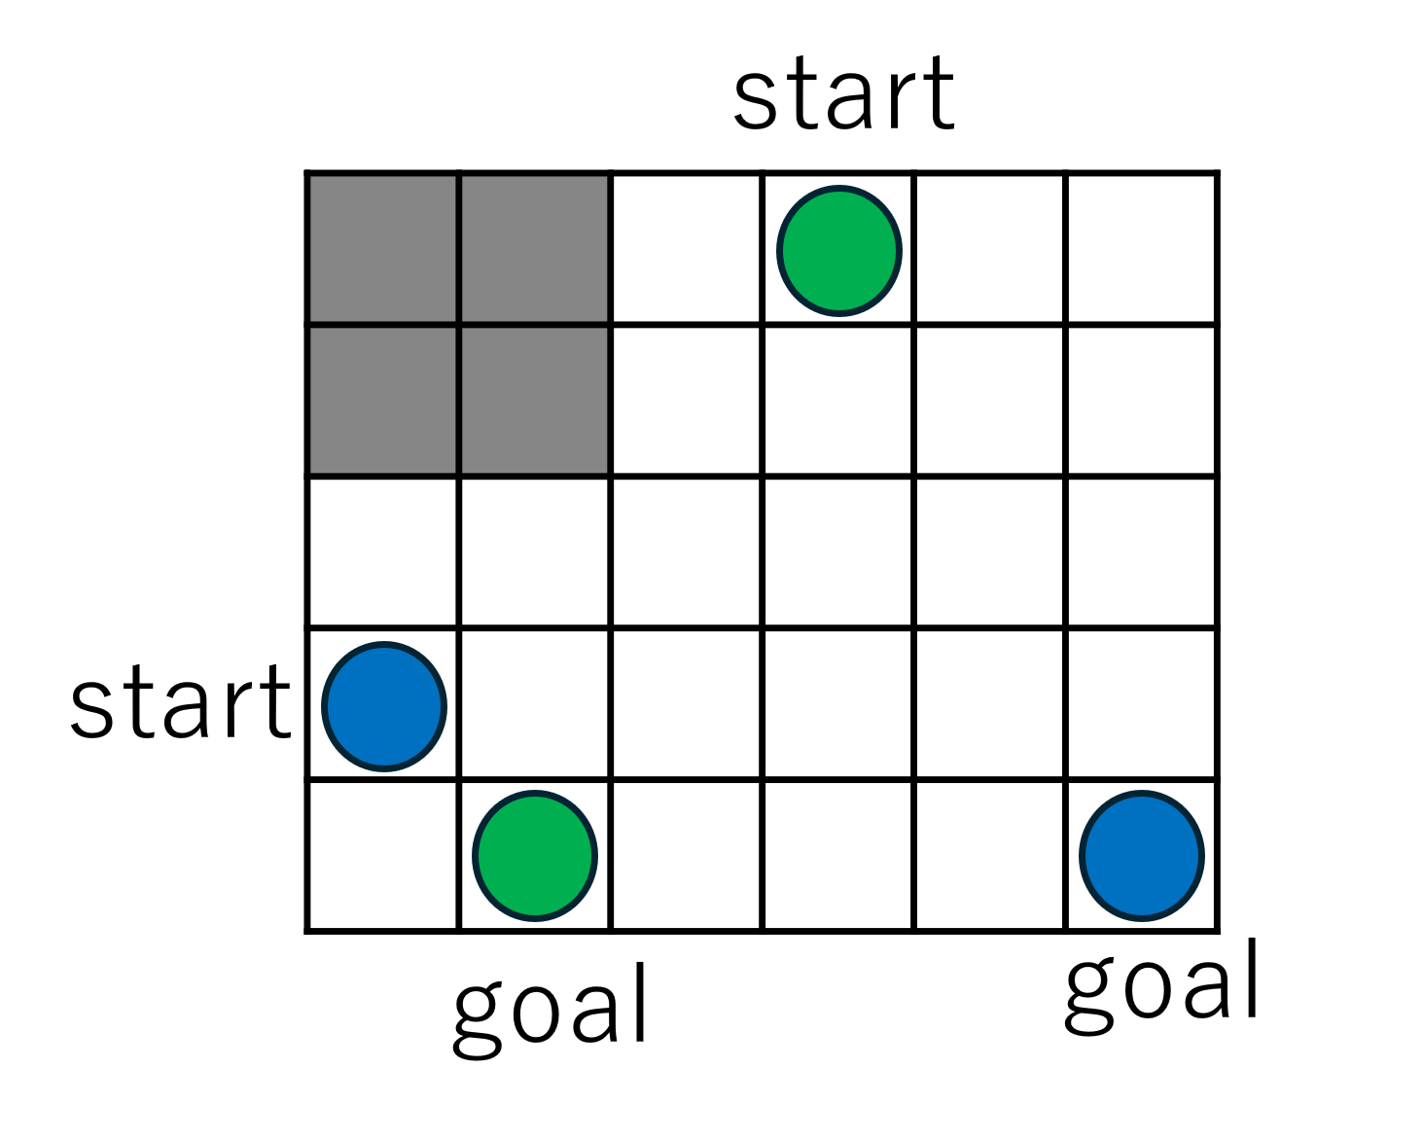
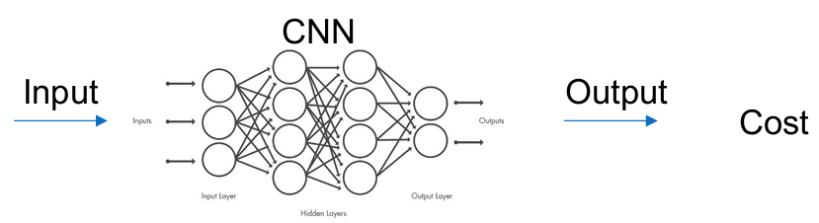
研究目的
厳密な最適解を求めようとすると計算時間がかかりすぎる
コスト算出をCNNに代替することで計算時間短縮
×10000
CNNによるコスト予測モデルを構築し計算時間短縮を目指す
Notes:
このような経路計画アルゴリズムでは衝突が発生し解の候補が多くなりすぎると計算時間が伸びてしまいます。
GAと組み合わせて何万ものレイアウトに対してアルゴリズムで経路計画を行うと
計算時間がかかりすぎてしまうといった問題があります。
そこで本研究では、経路計画に代わり、画像認識に優れた畳み込みニューラルネットワーク（CNN）を活用し、評価値の算出を代替することで、評価プロセスの高速化ができないかと考え、
本研究ではこのコスト予測モデルを構築し計算時間短縮を目的に検証していきます。

Slide 9
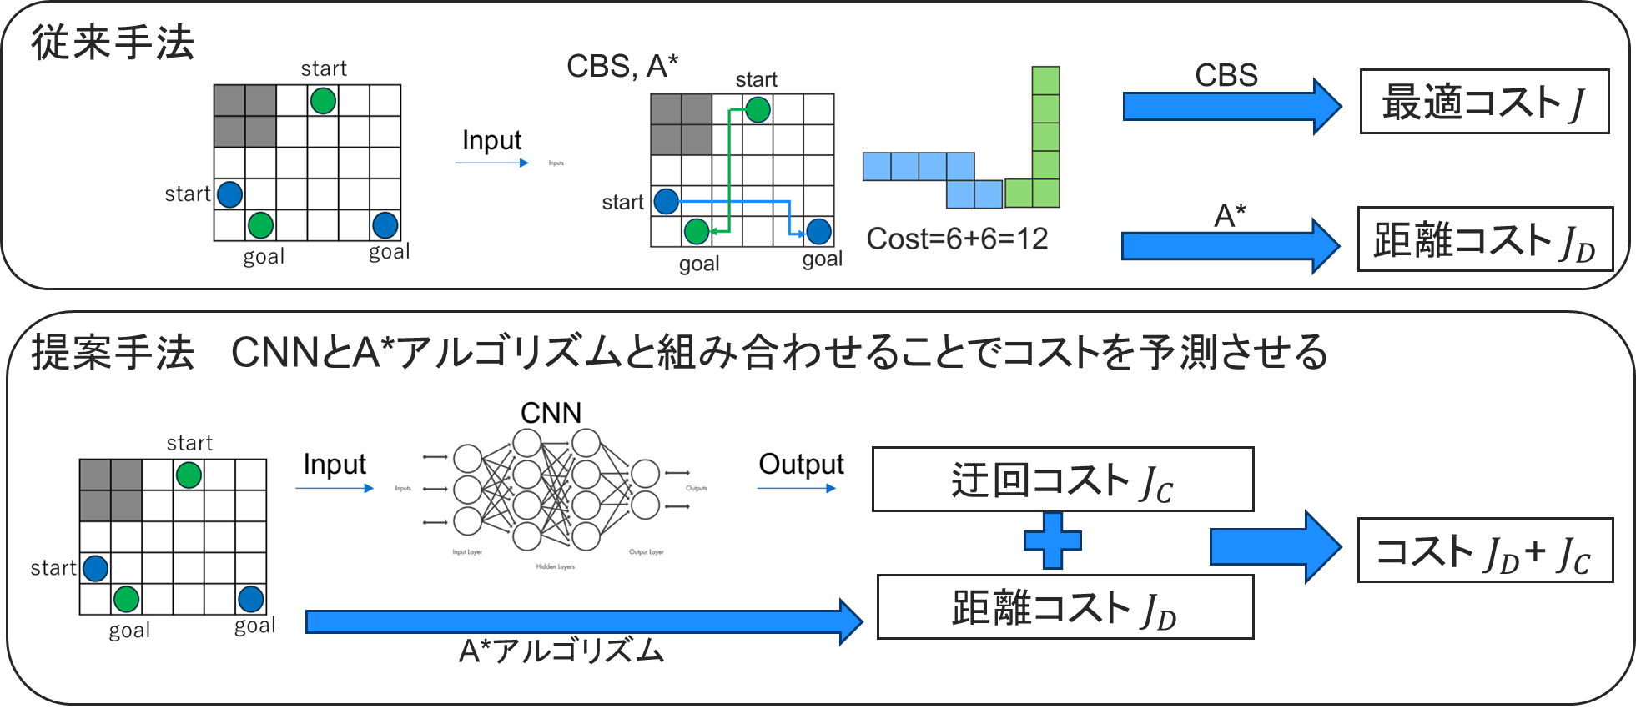
提案手法
Notes:
実際の提案手法について説明していきます。
従来手法では、グラフや各エージェントのスタートゴールが与えられたときにCBSを用いて経路計画を行い、各エージェントの経路長の和を取ることでコストを算出していました。CBSでは衝突を考慮した最適コストが算出されますが、計算時間がとてもかかってしまいます。一方でA*は高速に解を算出することができますが、衝突を考慮しないため、衝突回避や迂回によって発生するコスト増分によって最適コストとはギャップが生まれてしまいます。そこで、提案手法ではCNNとA*を組み合わせ、A*では考慮できない衝突回避や迂回によって発生する迂回コストをCNNによって予測し、距離コストと組み合わせることで近似コストモデルを構築し、計算時間の短縮を目指します。

Slide 10
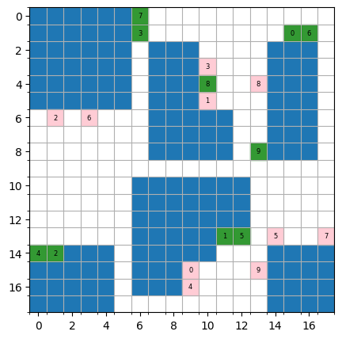
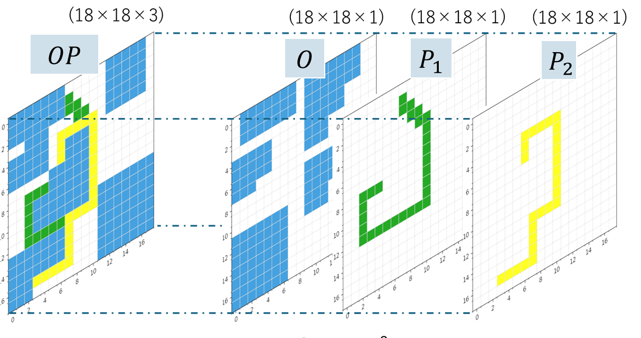
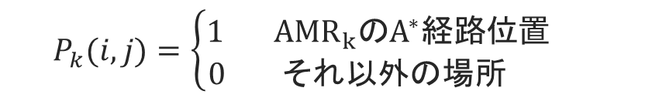
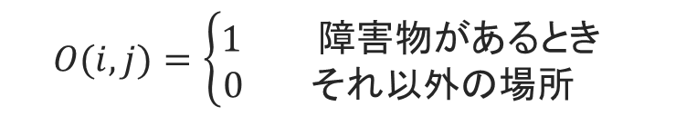
マップ条件
マップ条件
入力マップ
$$O(i,j)=\left\{\begin{aligned}1 障害物があるとき \\ 0 それ以外の場所 \end{aligned}\right.$$
マップサイズ(18 x 18)
AMR台数：2-10台
$$P_{k}(i,j)=\left\{\begin{aligned}1 AMR_{k}のA^{∗}経路位置 \\ 0 それ以外の場所 \end{aligned}\right.$$
AMR2台のときの入力マップ
Notes:
今回の検証では左の図のような18×18のマップで、複数の施設が配置される環境を想定し、この環境下においてエージェント台数を2台から10台まで変化させたときの計算時間と予測コストについて評価を行います。
CNNの学習・予測に使用する入力マップには、障害物位置Oと各エージェントのA*経路Pを画像に落とし込み、各チャンネルを組み合わせることでOPといった画像を生成し、入力に使用します。
そのため図のようなAMR台数2台のマップでは障害物位置OとAMR1の経路P1AMR２の経路P2を組み合わせたの18×18×3のような入力マップを使用します。

Slide 11
Result: 計算時間
1マップ当たりの計算時間
マップサイズ(18 x 18)
◆CBS
■ A*
▲A*+CNN (proposed)
高速化
計算時間 (s)
AMR台数
A*+CNNでは計算時間が急増せず、CBSに比べ高速化
Notes:
CBS、A*と提案手法であるA*+CNNについて1マップ当たりの平均計算時間推移を示しています。横軸はAMR台数を示し、縦軸は1マップ当たりの計算時間を示しています。
このグラフから、CBSはエージェント台数が増加するにつれて計算時間が指数関数的に増加していきます。
一方で提案手法では、エージェント台数の増加に対して計算時間は緩やかな増加を示し、エージェント台数が多い10台などの条件では、その結果、CBSに比べて最大で約300倍の高速化を達成し、計算負荷を大幅に軽減できました。
この高速化により、同一時間内で評価できるマップ数が増加し、従来1マップしか評価できなかった場合でも、最大300マップを評価することが可能となりました。 したがって、GAにおいてより多くのレイアウトを検証でき、より高品質なレイアウト探索を実現することができます。

Slide 12
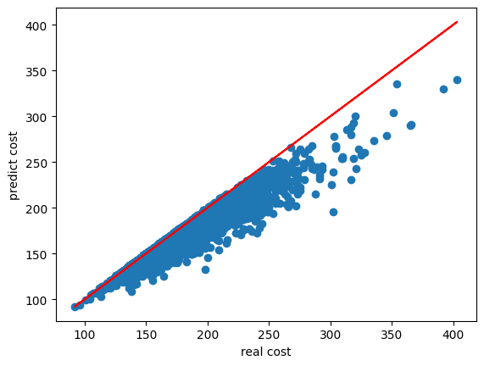
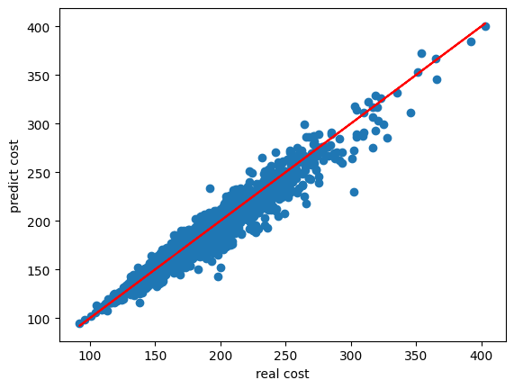
Result: 平均誤差
AMR台数：10台
誤差減少
A*
A*+CNN (proposed)
■ A*
▲A*+CNN(proposed)
予測コスト
予測コスト
過大評価
過大評価
平均誤差
過小評価
過小評価
最適コスト
最適コスト
 | A* | A*+CNN
平均誤差 | 9.56 | 4.66
一致率 (%) | 6.08 | 8.59
AMR台数
number of Training data: 112721, that of test data: 5771, validation split: 0.2
Notes:
また、A*と提案手法による、エージェント台数に対する最適コストとの平均誤差については図のようになります。エージェント台数が増加するとき、A*はより最適コストから乖離していきますが、CNNを加えることでより、
誤差が抑制され、最適コストにより近い予測が可能になりました。
右の図ではAMR10台の条件におけるA*と提案手法のコスト分布について示しており、
A*では衝突や迂回によってコストのずれが発生し、赤線の最適コストよりも過小に評価を行っています。
一方で提案手法では、衝突による迂回コストを適切に予測し、CNNによって分布が最適コストである直線に沿うようになっていることがわかります。
平均誤差や最適コストとの一致率についてもA*よりも向上し、CNNを加えることでより最適コストに近づいたコスト予測ができました。

Slide 13
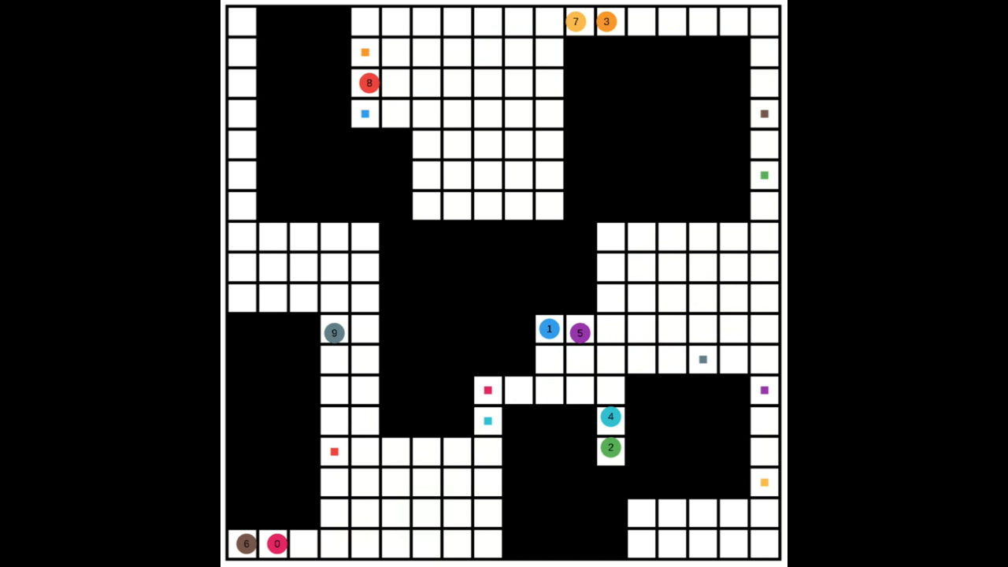
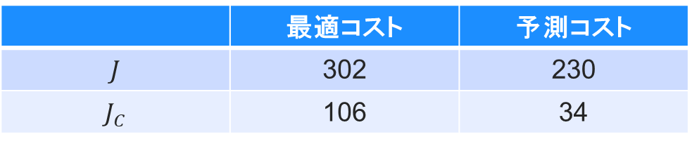
予測を大きく外したマップ
 | 最適コスト | 予測コスト
$$J$$ | 302 | 230
$$J_{C}$$ | 106 | 34
実際の解の動画
他のエージェントが狭路を通過し終えるのを待つ必要がある
衝突回避に必要な待機時間を学習できていない
入力する特徴量の改善
Ex 通行経路の向きや頻度を入力マップに落とし込む
Notes:
しかし、予測を大きく外してしまうマップも存在し、エージェントが10台のときのもっとも予測が外れたマップはこのようなものでした。
動画の通り、一本道を片方が通過するまで待機しなければいけなかったりする場合や狭い通路上にゴールが設定されているため、迂回コストが大きくなっています。
現在の入力特徴量では一本道を片方が通過するまで待機しなければいけないといった条件を考慮できていません。
この原因としては入力画像にA*経路の通行位置の情報しかなく、衝突回避に必要な待機時間を学習しきれていないと思われます。
そのため、より精度の良い予測のためには、通行経路の向きや同じ通路を通過する回数を加えるといった、入力する特徴量を改善することが今後必要になると考えられます。

Slide 14
まとめ
まとめ
A*とCNNによるコスト予測を組み合わせることで，CBSと比較して大幅な計算時間の短縮を実現した
エージェント数が多く、密集度が高い環境において効率的な予測が可能となる
展望
狭い通路や密集領域を適切に反映した入力表現を設計
より密集度の高い環境やAMR数が多い環境でも精度を保つことができるか検証
Notes:
まとめです。
一方で狭い通路が多く、片方のエージェントの通過を待たないといけないマップなどではコスト予測が大きく外れるため、

Slide 15
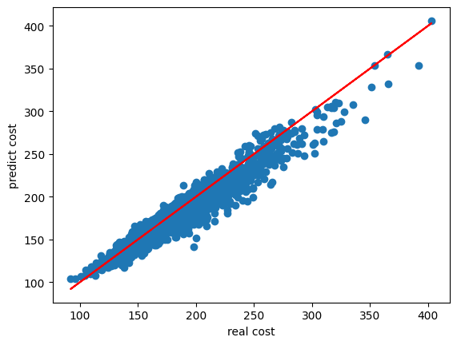
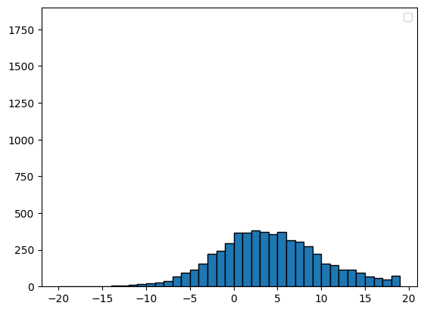
回帰モデル
コスト全体を予測
AMR：10台
Predicted cost
Frequency
Optimal cost
Error
予測時間 ：0.15 (ms)
平均誤差 ：6.40
一致率 ：6.32 %
Notes:
テストデータ549マップに対して，作成したモデルで予測させたところ，以下のような結果になりました．
予測時間は0.675s，平均誤差は7.5，最大誤差は45，予測コストのレンジは142-244，実コストのレンジが146-240となりました．
この散布図は横軸がマップの実際のコストで縦軸がモデルが予測したコストを示している．そして，直線はy＝xとなるような直線である．よって直線に近いほど予測がうまくいっていることを示している．散布図から分かるように直線にある程度寄っており，予測自体はできていると考えられる．しかし，誤差や外れる値が大きく，評価モデルとしての精度はあまりよくないと考えられる．

Slide 16
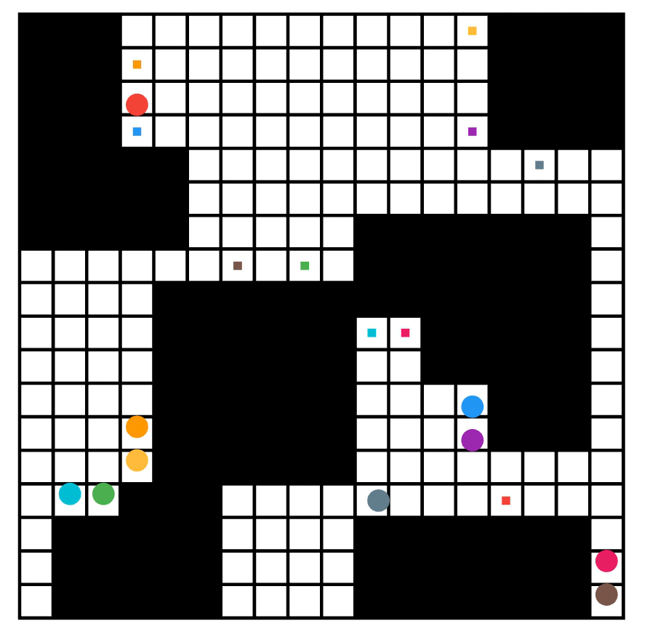
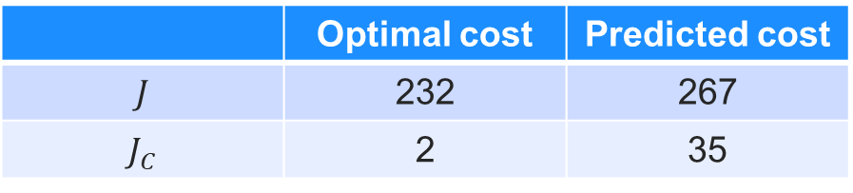
改悪してしまったマップ
 | Optimal cost | Predicted cost
$$J$$ | 232 | 267
$$J_{C}$$ | 2 | 35
細い通路を通過するエージェントが多いが、 ほとんど待機することはない
現在の入力では狭路でどれだけ待機する必要があるかわからない
Notes:
エージェントが10台のときのもっとも予測が外れたマップはこのようなものでした。
動画の通り、狭い通路上にゴールが設定されていたり、一本道を片方が通過するまで待機しなければいけなかったりする場面が多く、迂回コストが大きくなっています。
現在の入力マップでは一本道を片方が通過するまで待機しなければいけないといった条件を考慮できていないと考えられます。この原因としては入力画像にA*経路の通貨一の情報しかなく、経路の向きや狭い通路を渡りきるにはどれだけ待つ必要があるか
という情報が含まれておらず、学習ができていないと考えらます。
そのため、通行経路の向きや同じ通路を通過する回数などを入力マップに落とし込むことで予測精度向上に向けて取り組んでいこうと考えています。

Slide 17
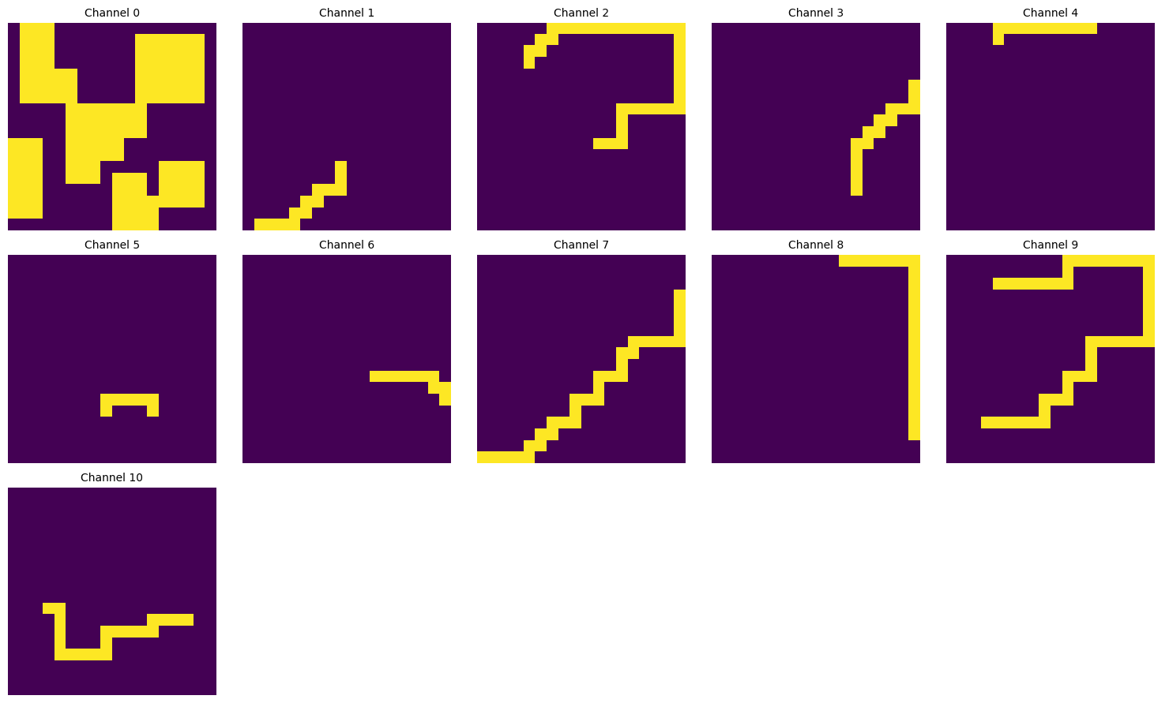
Input map

